Slide 1


Implementación en dispositivos SDR de las etapas de detección y sincronismo para sistemas inalámbricos que emplean OFDM
Matías Roqueta - Instituto Balseiro
Director: Juan Pablo Pascual
Codirector: Nicolás Catalano 18/4/2024

Slide 2
Estructura de la presentación
Motivación y antecedentes. Objetivos. Herramientas disponibles.
Especificaciones en capa física del estándar IEEE 802.11a.
Algoritmos de sincronismo
  Banco de correladores
  Método delay and correlate
Algoritmo de detección
  Prueba de hipótesis
  Estimación del ruido
Integración de etapas de detección y sincronismo.
Conclusiones y trabajo futuro

Slide 3
Motivación y antecedentes

Slide 4
Herramientas disponibles
Hardware
Software

Slide 5
Especificaciones del Estándar IEEE 802.11a

Slide 6
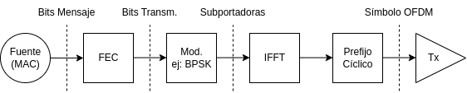
Símbolo OFDM
Bits Mensaje:
  Información proveniente de la capa MAC a ser transmitida por el medio físico
Bits Transmisión:
  Resultado de aplicar forward error correction a los bits del mensaje
Subportadoras:
  Coordenadas de los bits transmisión en una constelación de modulación
Símbolo OFDM:
  Forma de onda que se eleva a RF y se transmite por el medio inalámbrico

Slide 7
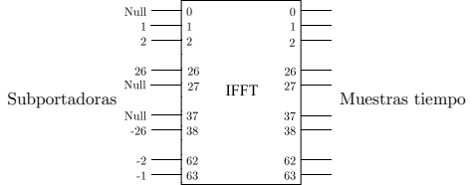
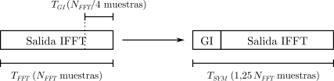
Símbolo OFDM
Etapa IFFT
  52 subportadoras (indexadas -26 a 26) describen el símbolo en frecuencia
  Una IFFT de NFFT ≥ 52 puntos transforma la descripción a muestras temporales
Prefijo Cíclico (GI)
  Las últimas NFFT/4 muestras se copian y se concatenan al inicio del símbolo
  El propósito del prefijo cíclico es evitar interferencia entre símbolos

Slide 8
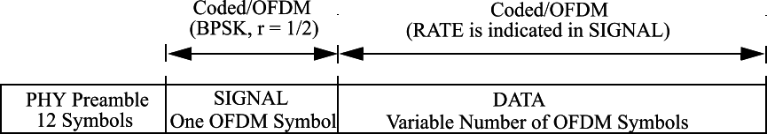
Estructura de una trama OFDM
PHY Preamble: Secuencia de símbolos OFDM predefinida y conocida por el receptor que permiten detección y sincronismo de la trama.
SIGNAL: Símbolo OFDM que transmite la información necesaria para la recepción, demodulación, y decodificación del campo DATA.
DATA: Número variable de símbolos OFDM que transmiten el mensaje proveniente de capa MAC.

Slide 9
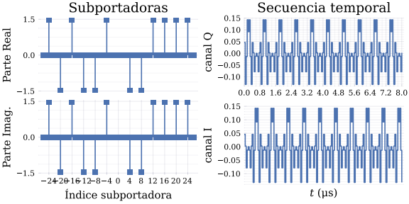
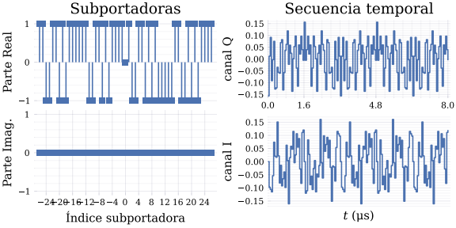
PHY Preamble
Dos secuencias de símbolos de entrenamiento transmitidas consecutivamente.
Cada secuencia se construye de una definición en subportadoras predefinida.
Secuencia de símbolos cortos
Secuencia de símbolos largos

Slide 10
Parámetros relevantes a la temporización
Parámetro | Descripción | Fórmula | Valor Típico
NFFT | Número de puntos del módulo IFFT | — | 64
TFFT | Duración de la salida del módulo IFFT | — | 3,2 μs
TSYM | Duración de un símbolo OFDM | 1,25×TFFT | 4 μs
TSHORT, TLONG | Duración de secuencias de entrenamiento | 2×TSYM | 8 μs
TS | Intervalo temporal entre muestras | TFFT/NFFT | 50 ns
FS | Frecuencia de muestras transmitidas | 1/TS | 20 MHz

Slide 11
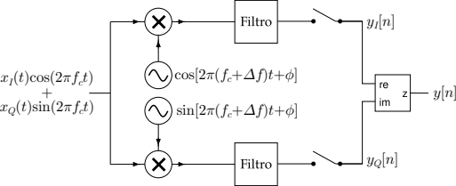
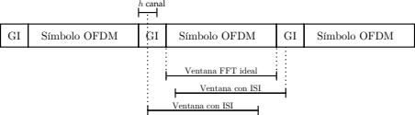
Sincronismo en Tiempo y en Frecuencia
Sincronismo en Tiempo:
Sincronismo en Frecuencia:
Correcta temporización de las ventanas FFT aplicadas por el receptor.
Desvíos respecto a la ventan ideal producen interferencia entre símbolos (ISI) al aplicar la FFT
Estimador: Muestra inicial de la trama recibida
Desvío entre la frecuencia de portadora y del oscilador local produce rotación lineal en fase de la señal
En OFDM el desvío de frecuencia produce interferencia entre portadoras (ICI) al aplicar la FFT

Slide 12
Algoritmos de Sincronismo
Algoritmos en base a la secuencia de entrenamiento de símbolos cortos
Definir un estadístico Φ a partir de las últimas N muestras de y[n]
Estimar sincronismo tiempo:
Estimar sincronismo frecuencia:

Slide 13
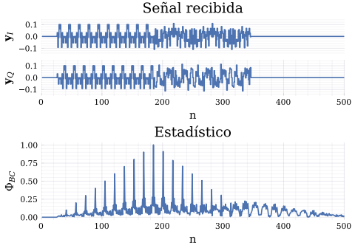
Banco de Correladores
Estadístico: correlación de la señal recibida con la SESC
Sincronismo en tiempo

Slide 14
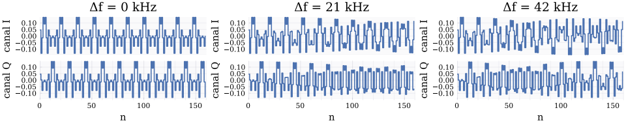
Banco de Correladores – Múltiples Referencias
Se eligen M errores de frecuencia equiespaciados en un intervalo W
Para cada Δfm se construye una referencia con rotación lineal en fase

Slide 15
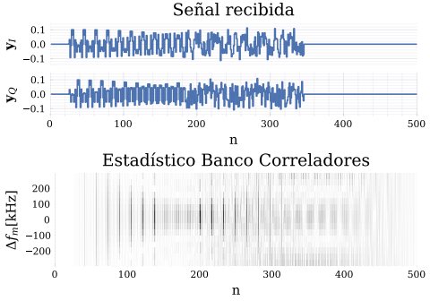
Banco de Correladores
Extensión vectorial del estadístico con múltiples referencias
Sincronismo en frecuencia

Slide 16
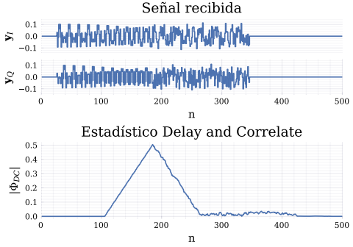
Método Delay and Correlate

Slide 17
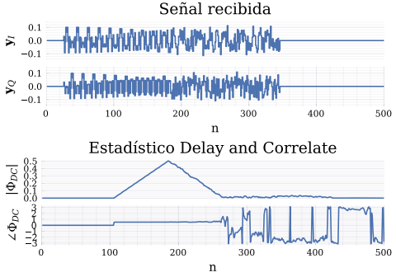
Método Delay and Correlate

Slide 18
Algoritmo de Detección – Prueba de Hipótesis Binaria
Pasos para implementar un algoritmo de detección por prueba de hipótesis:
  Establecer dos hipótesis mutuamente excluyentes acerca del
  origen de las muestras en una ventana de evaluacion y
  Elegir un estadístico de detección en función de la ventana
  Encontrar las distribuciones de probabilidad del estadístico
  condicionadas por las hipótesis
  Definir un umbral de decisión según determinado criterio
  Comparar el estadístico contra el umbral para decidir cuál de
  las hipótesis es verdadera

Slide 19
Probabilidades de Detección y de Falsa Alarma
Probabilidad de Falsa Alarma:
(decidir H1 si H0 es cierta)
Probabilidad de Detección:
(decidir H1 si H1 es cierta)
Criterio de selección del umbral: PFA constante
  T(alpha) = T / 1-Fphi(T|H0)=alpha

Slide 20
Definición de las Hipótesis
Hipótesis: ausencia (H0) o presencia (H1) de la secuencia en ventana de N muestras.
s : short symbol training sequence
w : ruido aditivo normal complejo
A : factor de escala complejo
Suposiciones realizadas:
  Las muestras del ruido aditivo son iid
  El canal no es selectivo en frecuencia
  El canal tiene desvanecimiento lento
Relación señal a ruido ante H1:

Slide 21
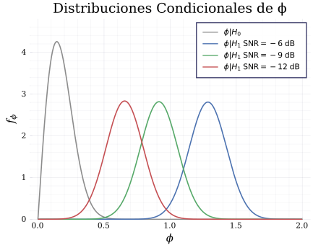
Elección y Distrubuciones del Estadístico
Estadístico:
Ante H0 sigue distribución Rayleigh
Ante H1 sigue distribución χ no-central

Slide 22
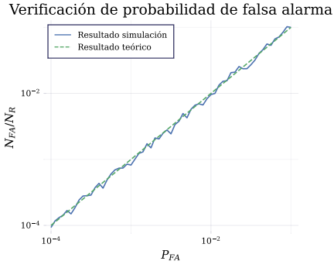
Definición del Umbral
Validación por medio de simulación

Slide 23
Desempeño – Probabilidad de Detección

Slide 24
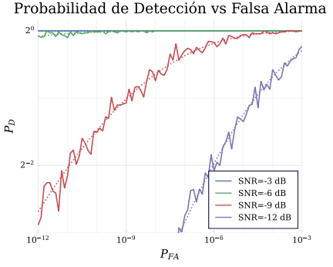
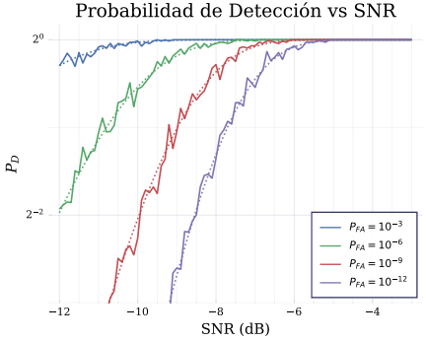
Desempeño – Probabilidad de Detección
Se evalúa PD en función de SNR con PFA fija, y en función de PFA con SNR fija.

Slide 25
Estimación de la Varianza del Ruido
Suposición: Se recibe únicamente ruido (H0)
Objetivo: Estimar valor de σ² en función de w
Tipo de estimador: MVUE
Evaluación del desempeño del estimador:
  Medida error cuadrático medio:
  Resultado teórico para el MVUE:

Slide 26
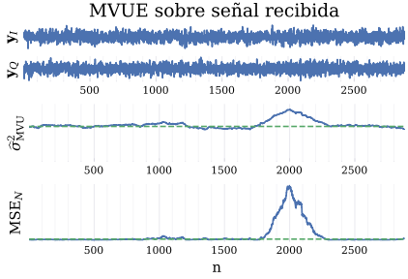
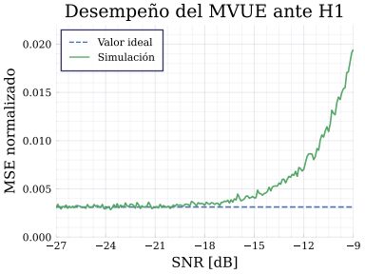
Efecto de H1 sobre el MVUE
Efecto de aplicar el MVUE
Métrica MSE normalizado

Slide 27
¡Gracias!

